Slide 1


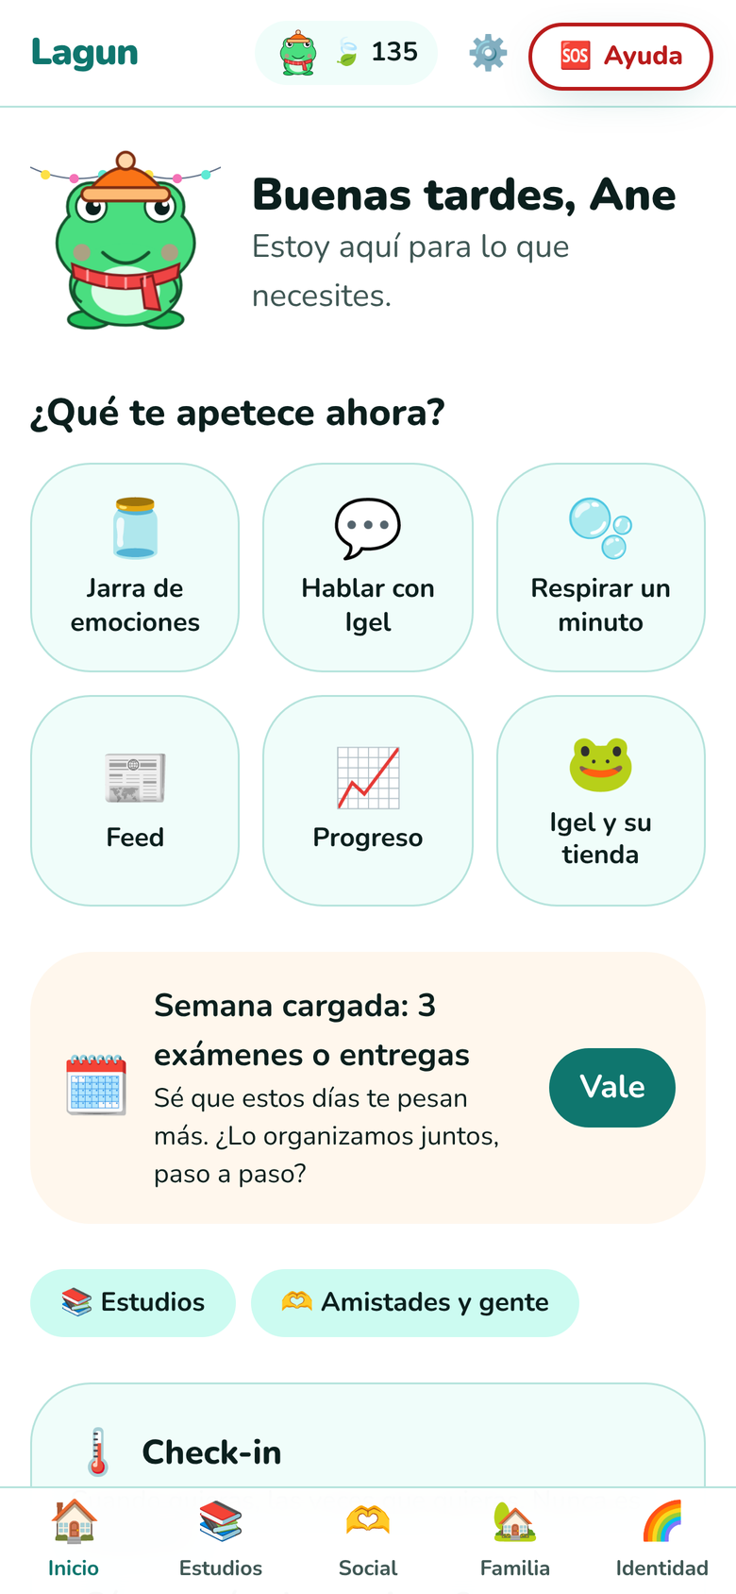
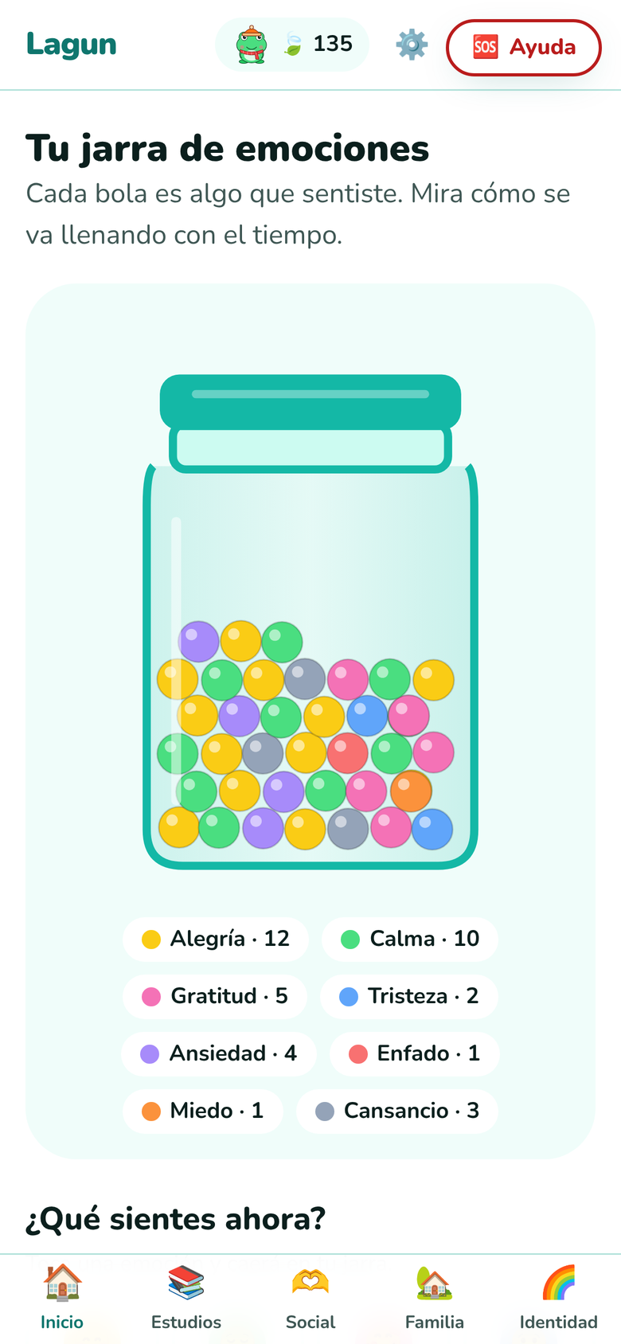
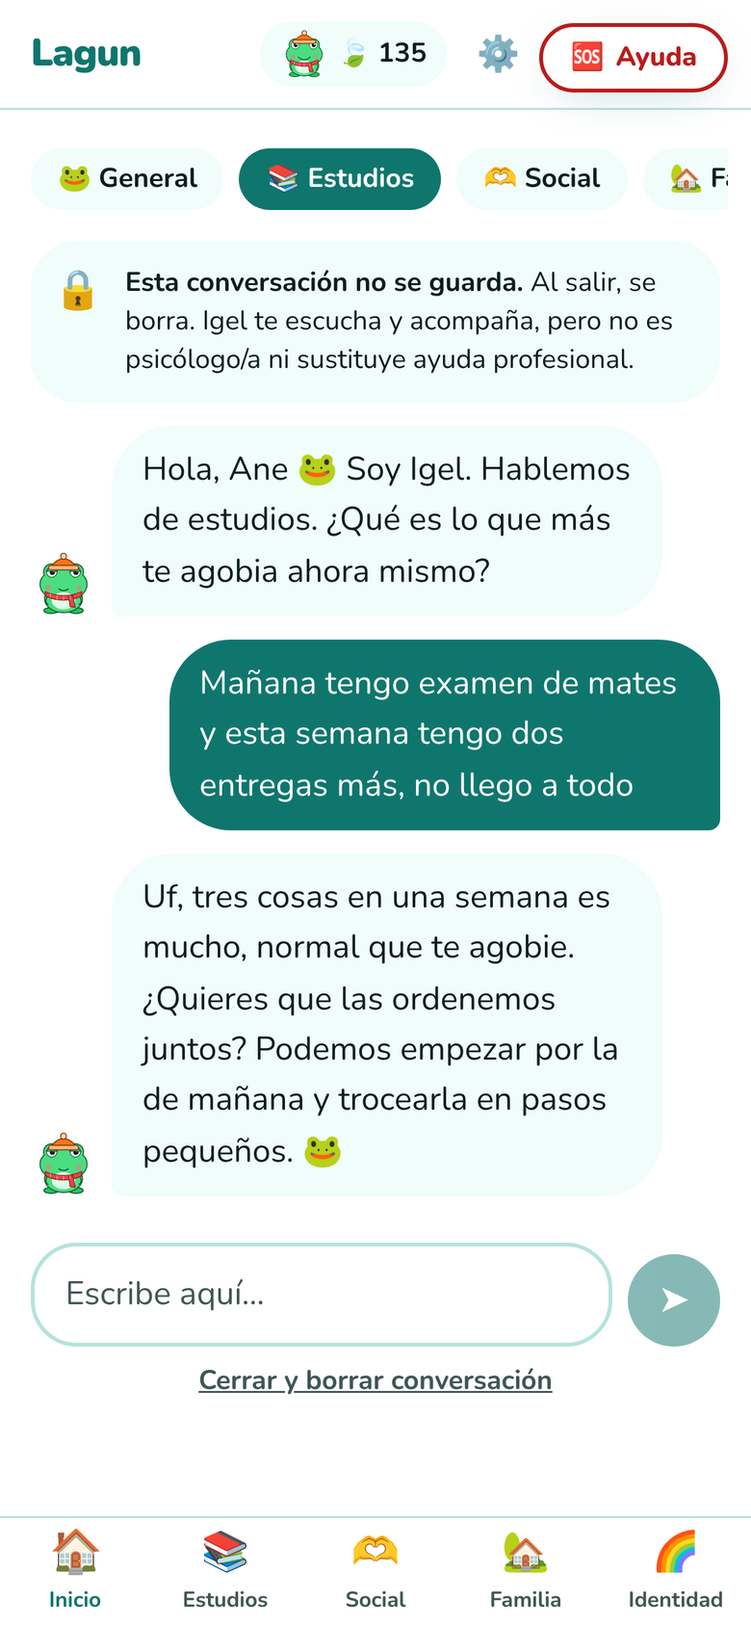

Lagun.
La app que acompaña la salud emocional de jóvenes de 13 a 25 años, sin rachas ni presión.
Notes:
(10 s) Hola, somos [nombre del equipo] y esto es Lagun: una app gratuita que acompaña la salud emocional de jóvenes de 13 a 25 años. Su mascota es Igel. Y la clave: sin rachas, sin notas y sin presión.

Slide 2

El 41 % de los adolescentes cree haber tenido un problema de salud mental en el último año.
UNICEF España, Barómetro de Opinión de la Infancia y la Adolescencia 2023-2024
Notes:
(20 s) Empezamos con un dato de UNICEF España: 4 de cada 10 adolescentes creen haber tenido un problema de salud mental en el último año. Puede ser cualquiera de esta sala, o un amigo nuestro.

Slide 3

Problemática
Lo pasan mal y no lo cuentan. De quienes tuvieron un problema de salud mental:
+50 %
1 de 3
no pidió ayuda
no habló con nadie
Y las apps de bienestar están pensadas para adultos: rachas, metas y recordatorios que convierten cuidarse en otra obligación.
Notes:
(25 s) El problema no es solo que lo pasen mal: es que no lo cuentan. Más de la mitad no pide ayuda y uno de cada tres no habla con nadie. Y las apps que existen están hechas para adultos y añaden presión.

Slide 4
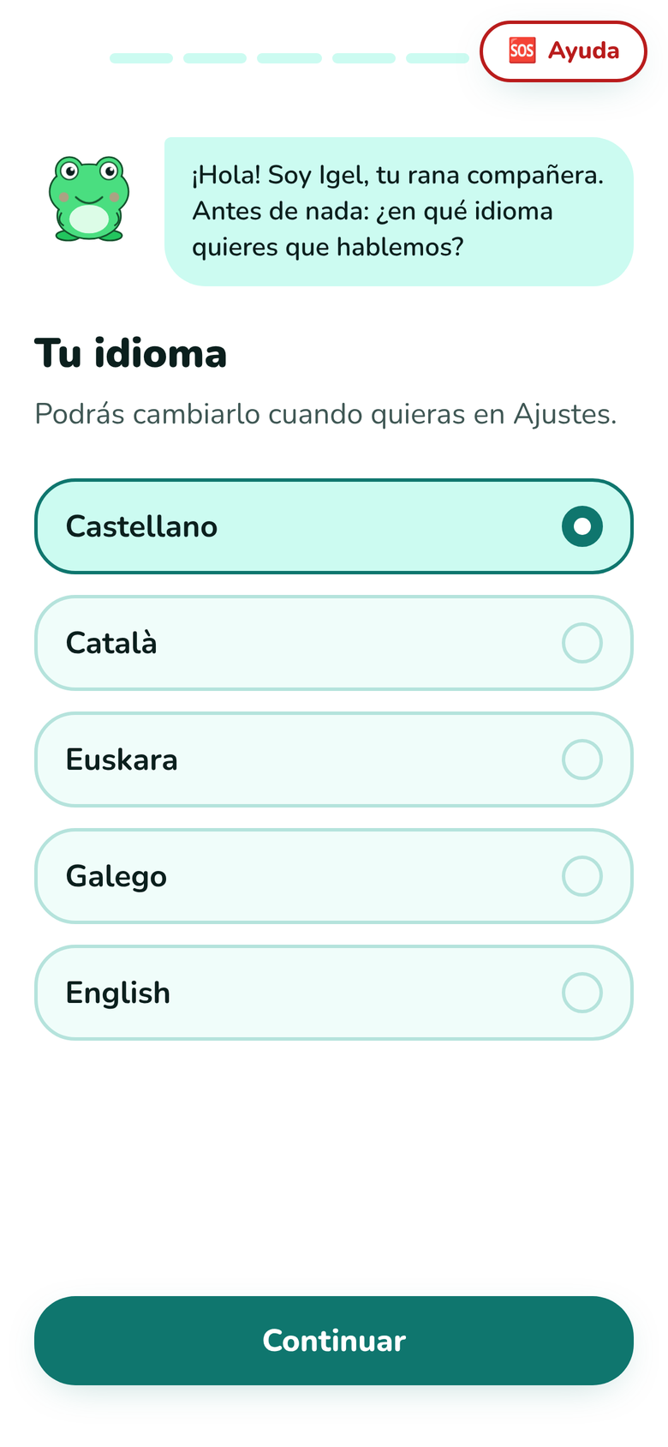
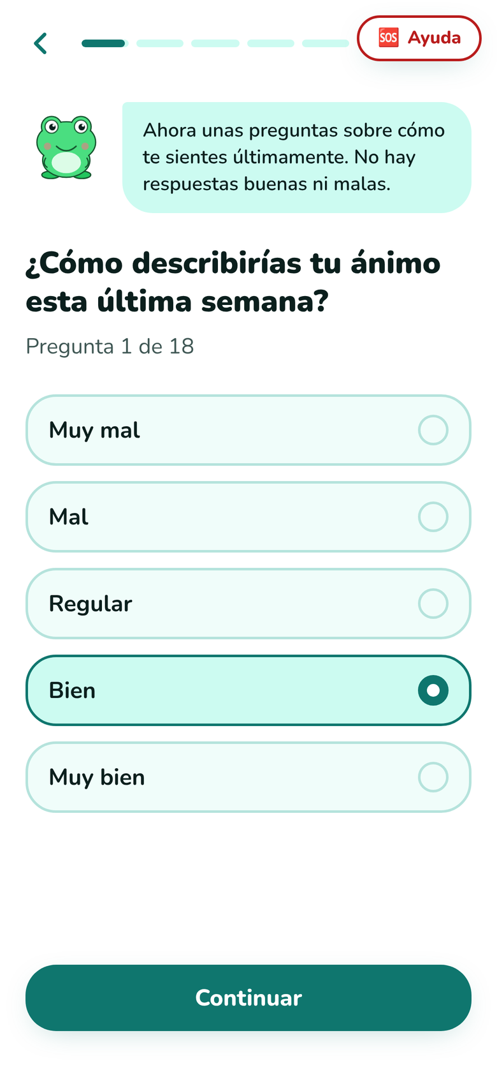
Usuario
Jóvenes de 13 a 25 años que estudian y conviven con la presión del día a día.
Les preguntamos qué necesitaban: algo que no juzgue, que no exija y que hable su idioma.
Notes:
(20 s) Pensamos en jóvenes de 13 a 25 años, como nosotros. Lo que pedían: algo que no juzgue, que no exija y que hable su idioma. Por eso Igel te recibe en castellano, catalán, euskera, gallego o inglés.

Slide 5

Nuestra idea
Lagun es una app gratuita donde Igel, una rana compañera, te ayuda a entender cómo te sientes: guardas tus emociones en una jarra, hablas con una IA preparada para cada tema y encuentras herramientas para cuatro áreas de tu vida.
Estudios
Social
Familia
Identidad
Notes:
(20 s) Nuestra idea es Lagun: guardas tus emociones en una jarra, hablas con Igel y tienes herramientas para estudios, amistades, familia e identidad.

Slide 6
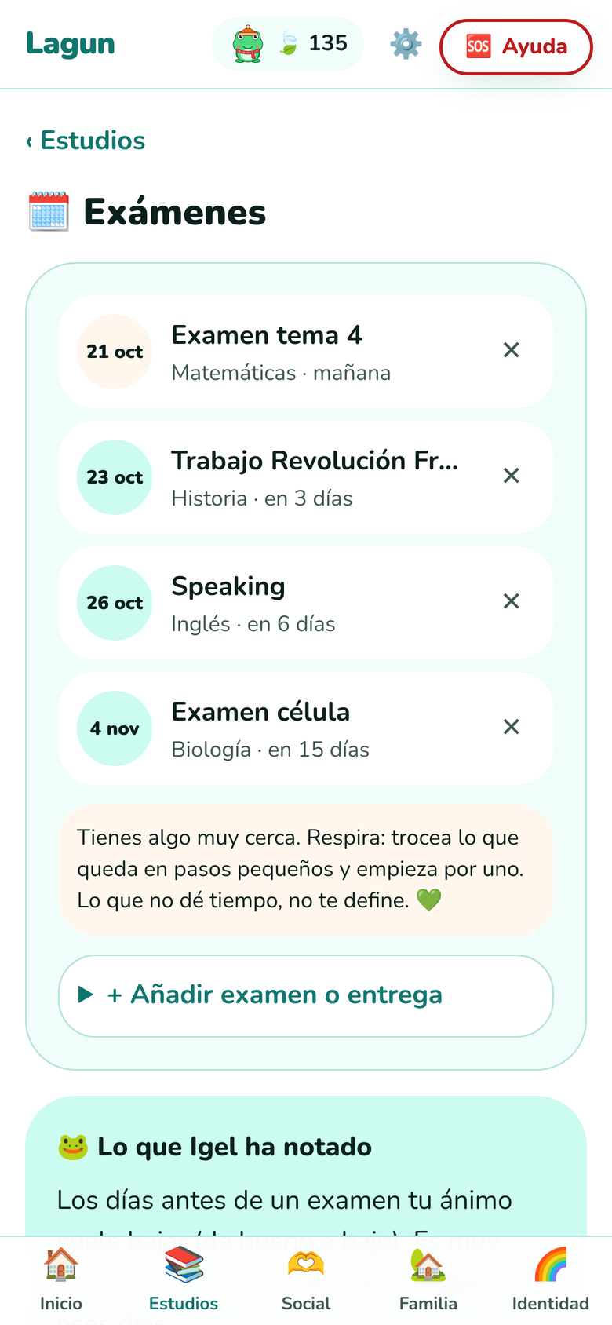
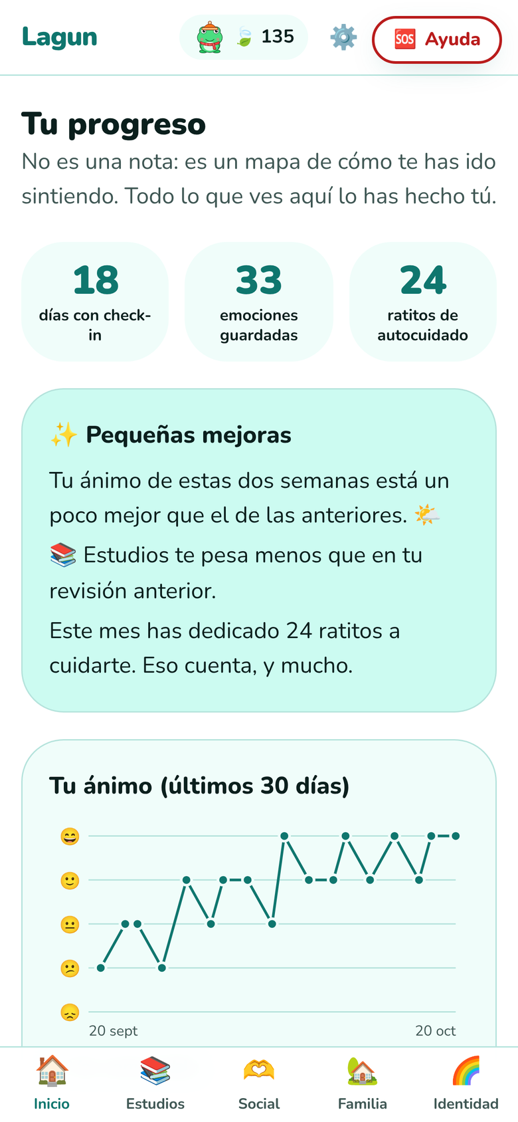
Así funciona
Un día cualquiera con Igel.
Inicio por áreas
Jarra de emociones
Chat con Igel
Exámenes y ánimo
Tu progreso
Notes:
(30 s) Así funciona: tocas una emoción y cae en la jarra. Hablas con Igel. Apuntas tus exámenes y la app cruza el calendario con tu ánimo para avisarte cuando se acerca una semana dura. Y ves tu progreso sin notas.

Slide 7
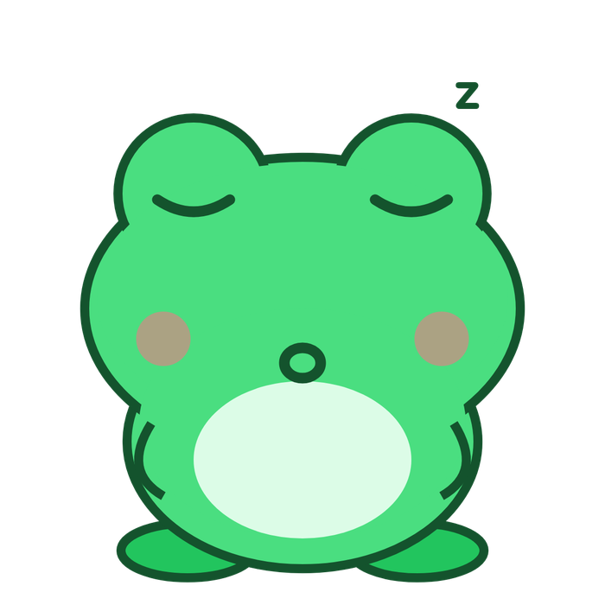
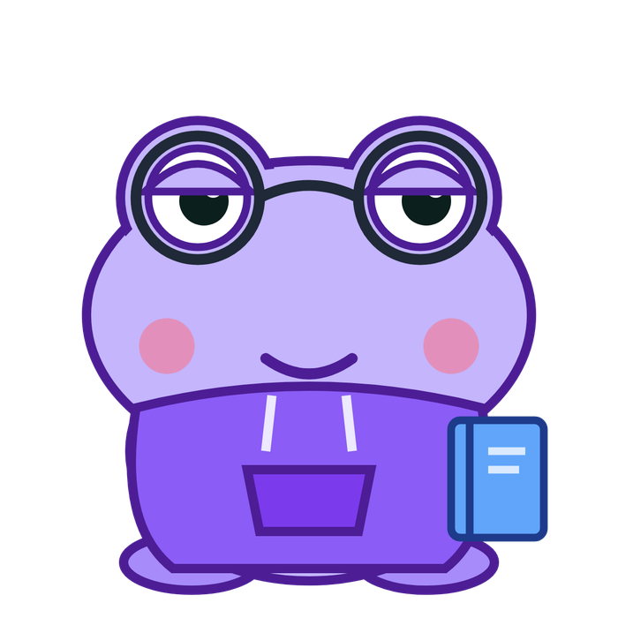
¿Qué hace diferente a Lagun?
Cuidarse sin que se convierta en otra obligación
Sin presión
IA que te entiende
Seguridad primero
Sin rachas, sin notas, sin culpa. Entras cuando lo necesitas.
Especializada en cada tema y conecta tus exámenes con tu ánimo.
Detecta señales de crisis y muestra ayuda real al momento.
Notes:
(20 s) Tres cosas nos diferencian: no hay presión, la IA no es genérica sino que entiende tu contexto, y la seguridad va siempre primero.

Slide 8

Ya funciona
No es una idea en papel: Lagun es un prototipo real que se instala en cualquier móvil desde el navegador.
5
4
18
0
idiomas
áreas de tu vida
preguntas para conocerte
rachas y 0 anuncios
Notes:
(20 s) Y lo más importante: ya funciona. Lagun es un prototipo real, en cinco idiomas, con cuatro áreas y sin rachas ni anuncios. Hoy mismo se puede instalar en el móvil.

Slide 9
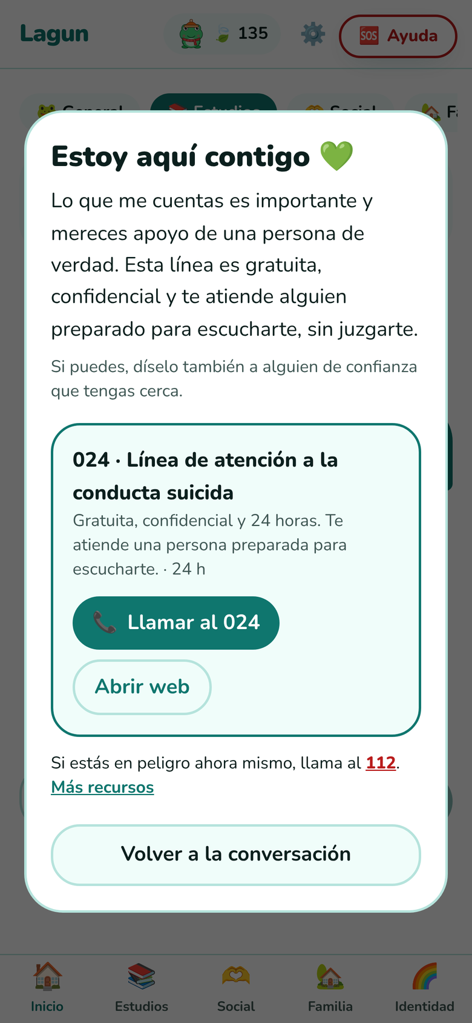
Seguridad y
privacidad
Detecta señales de crisis en cinco idiomas y muestra ayuda inmediata: 024 y 112.
El chat es efímero: las conversaciones no se guardan.
Solo usuario y contraseña. Sin email, sin teléfono, sin datos personales.
Cada persona solo puede ver sus propios datos.
Igel no sustituye a un profesional: anima a pedir ayuda cuando hace falta.
Notes:
(25 s) Trabajamos con menores, así que la seguridad va primero. Si alguien escribe algo preocupante, Igel para y muestra el 024 y el 112. El chat no se guarda, solo pedimos usuario y contraseña, y Igel nunca sustituye a un profesional.

Slide 10
Alineado con UNICEF
Objetivos de Desarrollo Sostenible y Convención sobre los Derechos del Niño
ODS 3
Art. 12
Art. 24
Salud y bienestar
Ser escuchado
Derecho a la salud
Meta 3.4: promover la salud mental y el bienestar.
Tu opinión cuenta: tú eliges tus temas y cómo te acompaña.
Apoyo gratuito y acceso a ayuda profesional real.
Notes:
(20 s) Lagun encaja con lo que defiende UNICEF: el ODS 3 de salud y bienestar, el derecho a ser escuchado del artículo 12 y el derecho a la salud del artículo 24 de la Convención.

Slide 11

Modelo de negocio de impacto
Gratis para siempre para jóvenes: sin anuncios ni pagos. La tienda de Igel funciona con puntos que ganas cuidándote, no con dinero.
Exploramos licencias para institutos y ayuntamientos, con un panel anónimo de cómo está su alumnado, y el apoyo de fundaciones y convocatorias de impacto.
Costes muy bajos: la IA y los servidores tienen planes gratuitos para empezar.
Notes:
(20 s) Lagun será siempre gratis para los jóvenes. Para sostenerlo exploramos licencias para institutos y ayuntamientos, con datos anónimos, y apoyo de fundaciones. Además, mantenerlo cuesta muy poco.

Slide 12
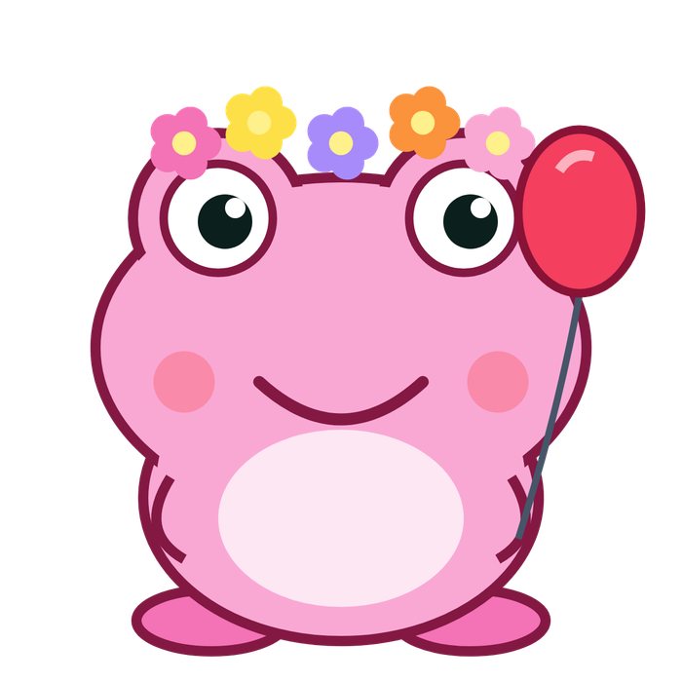
Aliados/
Partner Social
UNICEF: validar el enfoque con jóvenes y llegar a los centros educativos.
Psicólogos: revisar los contenidos y las respuestas de la IA.
Institutos y AMPAs: hacer pilotos reales con alumnado.
Servicios de ayuda como el 024 o la Fundación ANAR: derivar los casos de riesgo.
Asociaciones juveniles: diseñar la app junto a quienes la usan.
Notes:
(20 s) Para llegar lejos necesitamos aliados: UNICEF como partner social, psicólogos que revisen el contenido, institutos para el piloto, servicios de ayuda y asociaciones juveniles.

Slide 13
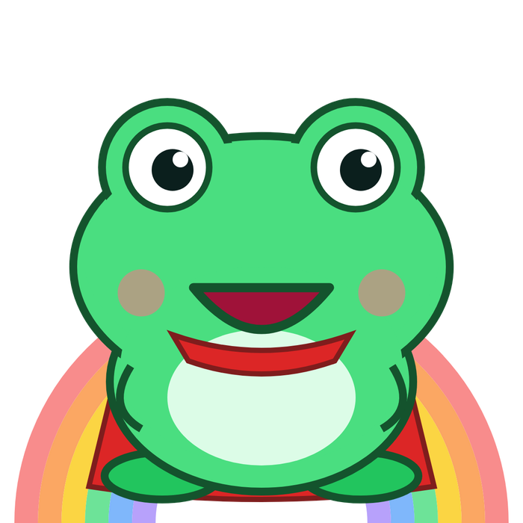
Próximos pasos
Lagun ya funciona. Ahora toca probarlo con jóvenes reales.
Validar
Piloto
Medir y crecer
Meses 1-2: revisar contenidos e IA con psicólogos y jóvenes
Meses 3-5: probarlo en 2 o 3 institutos
Mes 6: comparar el ánimo antes y después y llegar a más centros
Notes:
(20 s) Nuestro plan para los próximos seis meses: validar con psicólogos y jóvenes, hacer un piloto en dos o tres institutos y medir si el ánimo mejora para llegar a más centros.

Slide 14


Lo que sientes importa. Aquí tienes tu espacio.
Pedimos a UNICEF Lab Junior que nos acompañe en el piloto para que Lagun llegue a los institutos.
Notes:
(15 s) Lo que sientes importa, y aquí tienes tu espacio. Eso es Lagun. Os pedimos que nos acompañéis en el piloto para que llegue a los institutos.

Slide 15

¡Muchas gracias!
Notes:
¡Muchas gracias! ¿Preguntas?

